Slide 1
Mỗi một loài sinh vật
chỉ có một quần thể mà thôi
hay có nhiều quần thể?
?
Các quần thể thuộc một loài có sự khác nhau hay không?
Mỗi quần thể có những đặc điểm đặc trưng nào?

Slide 2
CÁC ĐẶC TRƯNG CƠ BẢN CỦA QUẦN THỂ SINH VẬT
Bài 37, 38.

Slide 3
Một số đặc trưng cơ bản của quần thể sinh vật.
Tỉ lệ giới tính.
Nhóm tuổi.
Sự phân bố cá thể của quần thể.
Mật độ cá thể của quần thể.
Kích thước của quần thể sinh vật.
Tăng trưởng của QTSV.

Slide 4
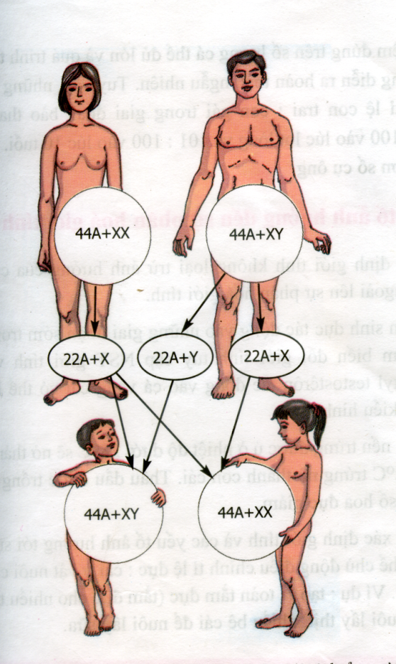
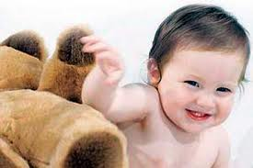
I. TỈ LỆ GIỚI TÍNH
ĐẶC TRƯNG CƠ BẢN CỦA QUẦN THỂ
Là tỉ lệ giữa số lượng cá thể đực và cái trong QT.
Tỉ lệ giới tính thường 1/1. Đặc biệt trong giai đoạn con non.
?

Slide 5
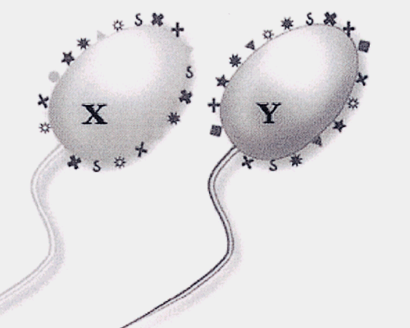
VD: Ở người: bào thai nam/nữ = 114/100
bé sơ sinh trai /gái = 106/100
10 tuổi bé trai/ gái = 101/100
Trưởng thành nam/nữ = 1/1
Cụ ông ít hơn cụ bà
Do sức sống giữa nam và nữ khác nhau.

Slide 6
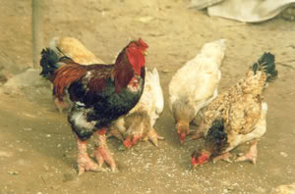
ĐẶC TRƯNG CƠ BẢN CỦA QUẦN THỂ
I. TỈ LỆ GIỚI TÍNH
Đảm bảo hiệu quả sinh sản của
quần thể
Vd: Gà trống : gà mái = 1:4

Slide 7
II. NHÓM TUỔI

Slide 8
ĐẶC TRƯNG CƠ BẢN CỦA QUẦN THỂ
II. NHÓM TUỔI
Dựa vào tuổi thọ sinh vật, cấu trúc tuổi gồm:
Tuổi sinh lí: | là thời gian sống có thể đạt tới của một cá thể trong quần thể
Tuổi sinh thái: | là thời gian sống thực tế của cá thể
Tuổi quần thể: | là tuổi bình quân của các cá thể trong quần thể

Slide 9
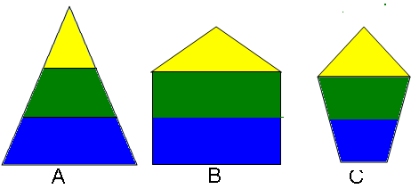
ĐẶC TRƯNG CƠ BẢN CỦA QUẦN THỂ
II. NHÓM TUỔI
Dựa vào khả năng sinh sản, cấu trúc tuổi gồm:
Nhóm tuổi trước sinh sản
Nhóm tuổi sinh sản
Nhóm tuổi sau sinh sản
A: Tháp phát triển.
B: Tháp ổn định.
C: Tháp suy giảm.

Slide 10
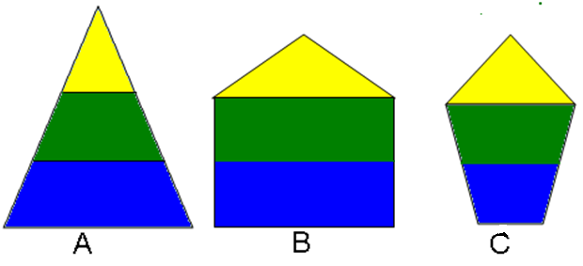
ĐẶC TRƯNG CƠ BẢN CỦA QUẦN THỂ
II. NHÓM TUỔI
Điều kiện sống của môi trường.
Khi điều kiện thuận lợi, nguồn thức ăn phong phú,… Các con non lớn lên nhanh chóng, tỉ lệ tử vong giảm, kích thước quần thể tăng lên.
Khi nguồn sống của môi trường suy giảm, điều kiện khí hậu xấu hoặc có dịch bệnh,… Các cá thể non và già chết nhiều hơn các cá thể thuộc nhóm tuổi trung bình. Tỉ lệ tử vong cao.

Slide 11
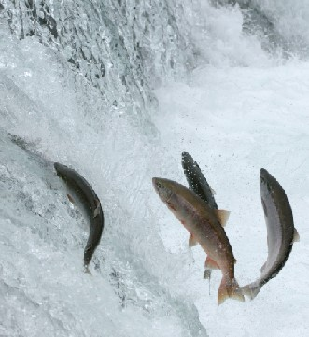
ĐẶC TRƯNG CƠ BẢN CỦA QUẦN THỂ
II. NHÓM TUỔI
Em có biết?
Trong tự nhiện có QT nào không có độ tuổi sau sinh sản không?
Cá Hồi vượt bao thác ghềnh để trở lại chốn sinh sản.

Slide 12
ĐẶC TRƯNG CƠ BẢN CỦA QUẦN THỂ
II. NHÓM TUỔI
Ý nghĩa của việc nghiên cứu nhóm tuổi:
Bảo vệ và khai thác tài nguyên sinh vật có hiệu quả hơn.
Ví dụ, khi đánh cá:
Nhiều mẻ lưới đều có tỉ lệ cá lớn chiếm ưu thế, cá bé rất ít
Chưa khai thác hết tiềm năng cho phép
Nhiều mẻ lưới chủ yếu chỉ có cá con, cá lớn rất ít
Tình trạng khai thác quá mức.

Slide 13
III. SỰ PHÂN BỐ CÁ THỂ CỦA QUẦN THỂ

Slide 14
ĐẶC TRƯNG CƠ BẢN CỦA QUẦN THỂ
III. SỰ PHÂN BỐ CÁ THỂ CỦA QUẦN THỂ
Phân bố theo nhóm Phân bố đồng đều Phân bố ngẫu nhiên
Hổ trợ nhau Giảm bớt cạnh tranh Tận dụng nguồn sống

Slide 15
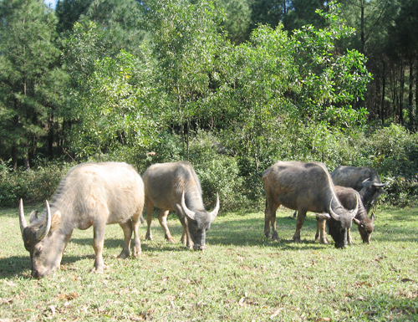
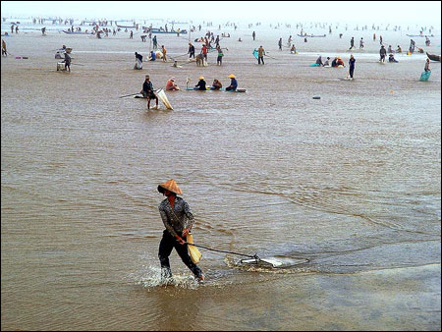
ĐẶC TRƯNG CƠ BẢN CỦA QUẦN THỂ
III. SỰ PHÂN BỐ CÁ THỂ CỦA QUẦN THỂ
QT trâu
QT chim cánh cụt
QT nghêu vùng triều

Slide 16
ĐẶC TRƯNG CƠ BẢN CỦA QUẦN THỂ
III. SỰ PHÂN BỐ CÁ THỂ CỦA QUẦN THỂ
Có 3 kiểu phân bố cá thể trong quần thể:
+ Phân bố theo nhóm hỗ trợ lẫn nhau tăng hiệu quả nhóm.
+ Phân bố đồng đều góp phần làm giảm mức độ cạnh tranh gay gắt giữa các cá thể.
+ Phân bố ngẫu nhiên tận dụng được nguồn sống tiềm tàng trong môi trường.

Slide 17
IV. MẬT ĐỘ CỦA CÁ THỂ TRONG QUẦN THỂ

Slide 18
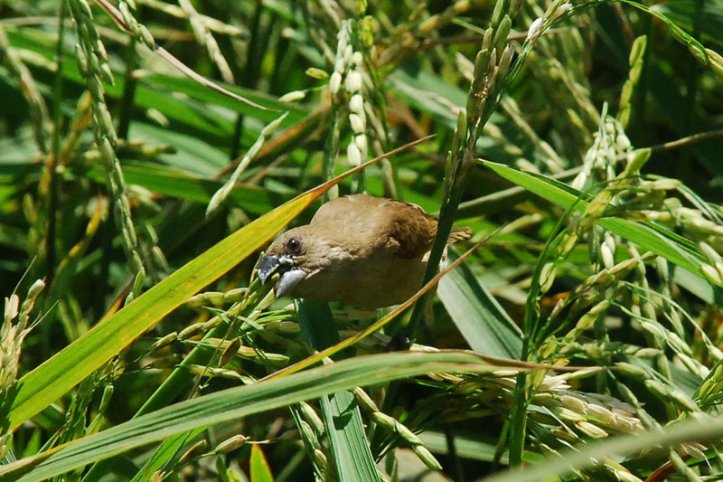
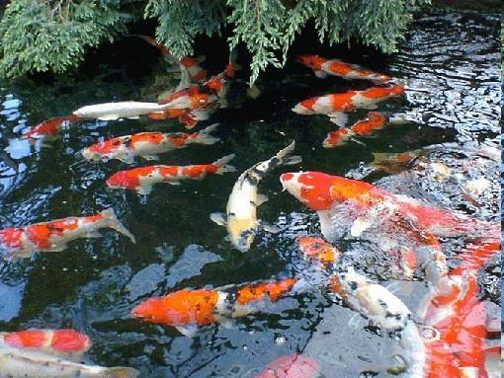
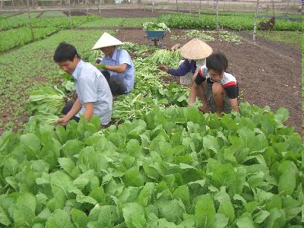
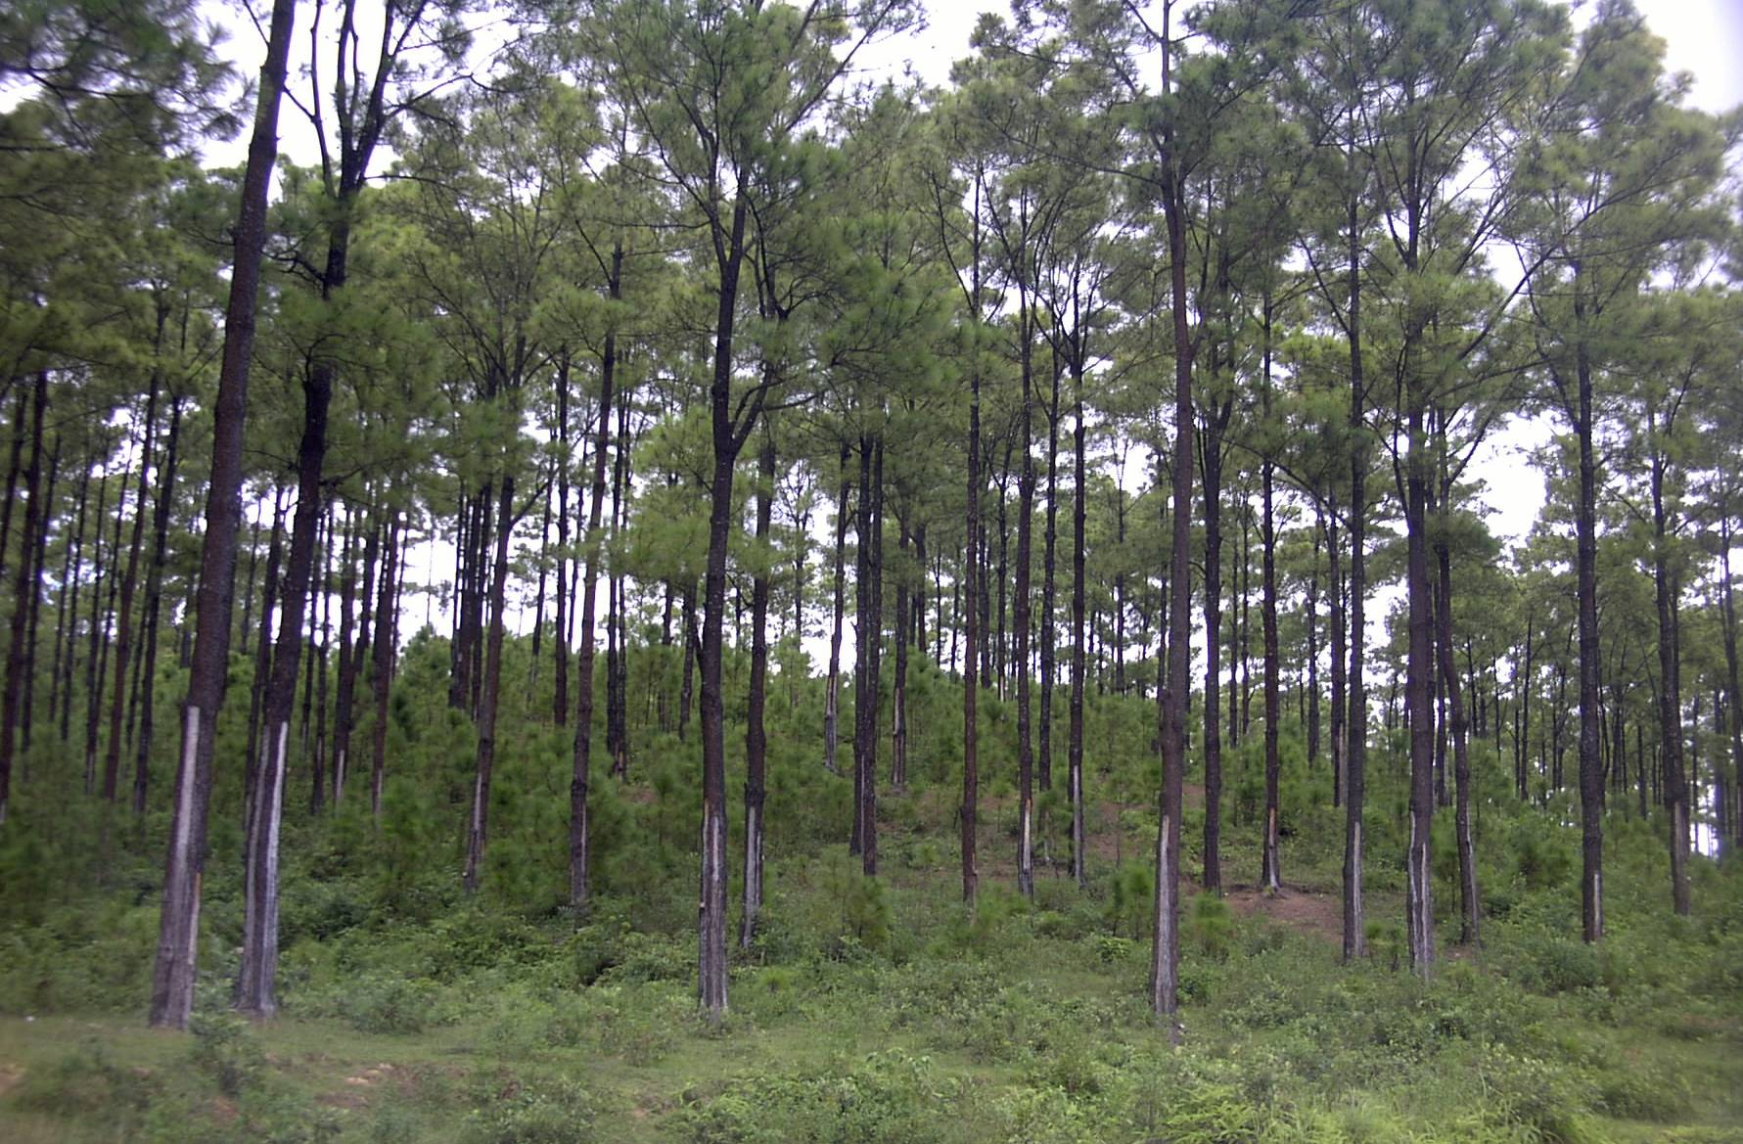
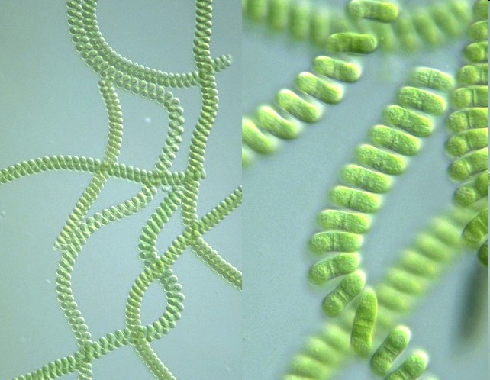
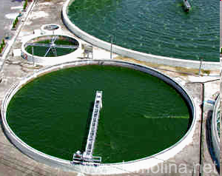
IV. MẬT ĐỘ CỦA CÁ THỂ TRONG QUẦN THỂ
ĐẶC TRƯNG CƠ BẢN CỦA QUẦN THỂ
Mật độ cá thể của quần thể là số lượng (khối lượng) cá thể trên một đơn vị diện tích hay thể tích của quần thể.
Mật độ cây thông là 1000 cây/ha diện tích đồi
Mật độ của sâu rau 2 con/m² ruộng rau
Cá chép: 1.500 - 2.000 con/100m²
Mật độ tảo xoắn: 0,5 gam/m³ nước ao
Mật độ chim sẻ: 10 con/ha đồng lúa.

Slide 19
IV. MẬT ĐỘ CỦA CÁ THỂ TRONG QUẦN THỂ
ĐẶC TRƯNG CƠ BẢN CỦA QUẦN THỂ
ĐẶC TRƯNG CƠ BẢN CỦA QUẦN THỂ
Mật độ cá thể thay đổi theo:
Mùa
Năm
Tùy theo điều kiện của môi trường sống.
Dân số của tớ tăng lên vào mùa nào?
Còn ta nữa, nói nhanh!

Slide 20
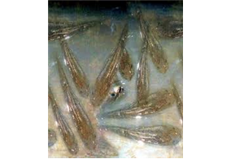
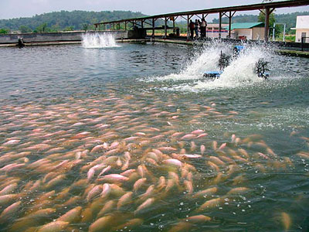
IV. MẬT ĐỘ CỦA CÁ THỂ TRONG QUẦN THỂ
ĐẶC TRƯNG CƠ BẢN CỦA QUẦN THỂ
ĐẶC TRƯNG CƠ BẢN CỦA QUẦN THỂ
Mật độ TB: 8-10 con/1m² ao.
- Cạnh tranh nhau thức ăn→ nhiều cá bé và yếu thiếu thức ăn→ chậm lớn và có thể bị chết.
Cá lớn ăn thịt cá con.
Hoặc bố mẹ ăn thịt chính con của mình.
Số lượng giảm →Quần thể điều chỉnh mật độ cá thể→cân bằng
Điều gì sẽ xảy ra với quần thể cá lóc nuôi trong ao khi mật độ cá thể tăng quá cao?
Điều chỉnh mật độ cá thể trong quần thể hợp lý giúp đảm bảo khai thác hiệu quả tối ưu nhất.

Slide 21
V. KÍCH THƯỚC CỦA QUẦN THỂ

Slide 22
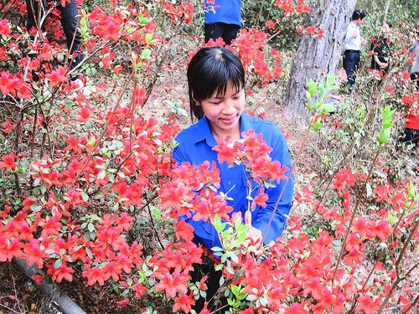
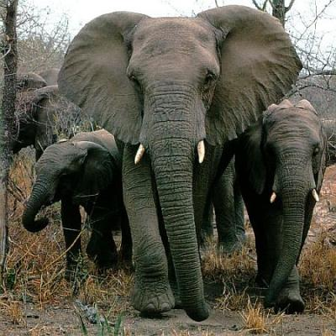
V. KÍCH THƯỚC CỦA QUẦN THỂ
ĐẶC TRƯNG CƠ BẢN CỦA QUẦN THỂ
Là số lượng cá thể (hoặc khối lượng hoặc năng lượng tích luỹ trong các cá thể) phân bố trong khoảng không gian của quần thể .
Ví dụ: QT voi 25 con, QT gà rừng 200 con ….
Bên bụi hoa đỗ quyên đỏ - VQG Tam Đảo- 150 cây/QT
QT voi 25 con

Slide 23
V. KÍCH THƯỚC CỦA QUẦN THỂ
ĐẶC TRƯNG CƠ BẢN CỦA QUẦN THỂ
Mật độ
là số lượng cá thể trên một đơn vị diện tích.
Kích thước
là số lượng cá thể trong cả khoảng không gian của quần thể.

Slide 24
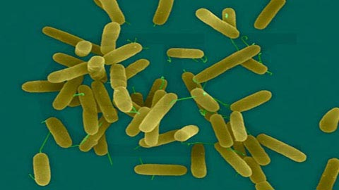
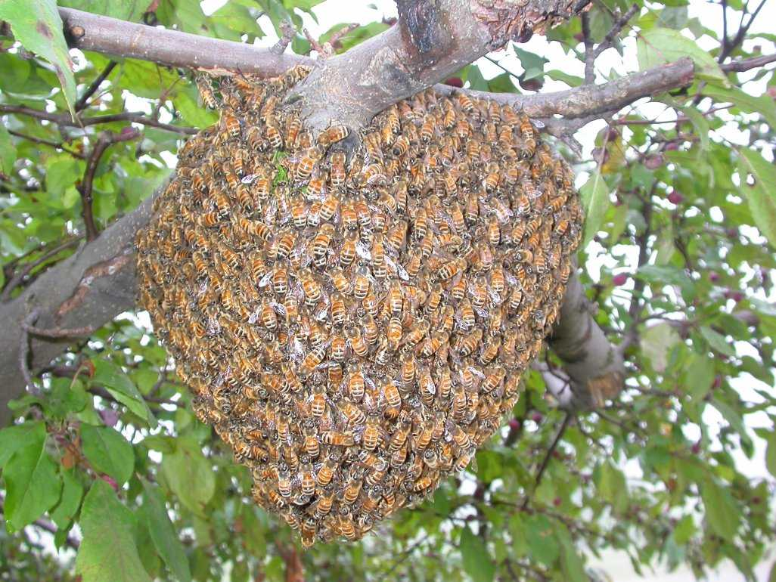
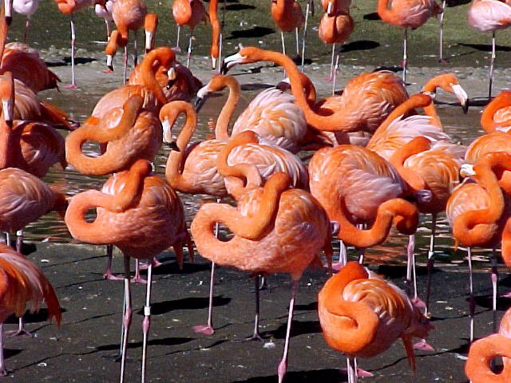
V. KÍCH THƯỚC CỦA QUẦN THỂ
ĐẶC TRƯNG CƠ BẢN CỦA QUẦN THỂ
QT Ong hàng ngàn con
QT Hồng hạc hàng trăm con
QT VK hàng triệu con

Slide 25
V. KÍCH THƯỚC CỦA QUẦN THỂ
ĐẶC TRƯNG CƠ BẢN CỦA QUẦN THỂ
Kích thước tối đa
Kích thước tối thiểu
Sơ đồ mô tả hai giá trị kích thước của quần thể

Slide 26
V. KÍCH THƯỚC CỦA QUẦN THỂ
ĐẶC TRƯNG CƠ BẢN CỦA QUẦN THỂ
Kích thước tối thiểu: | Kích thước tối đa:
Là số lượng cá thể ít nhất mà QT cần có để duy trì và phát triển. | Là giới hạn lớn nhất về số lượng mà quần thể có thể đạt được, phù hợp với khả năng cung cấp nguồn sống của môi trường.
Kích thước tối đa
Kích thước tối thiểu
Sơ đồ mô tả hai giá trị kích thước của quần thể

Slide 27
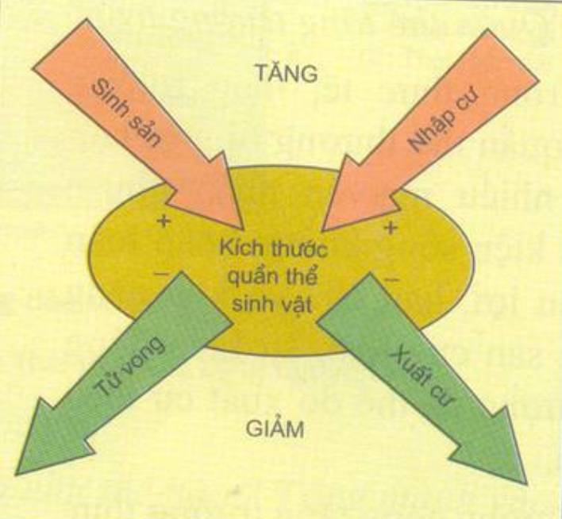
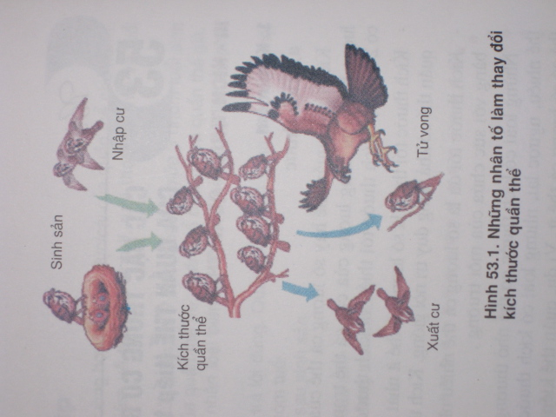
Những nhân tố ảnh hưởng đến kích thước của quần thể sinh vật
b
i
d
e
Các nhân tố ảnh hưởng đến
Kích thước của quần thể

Slide 28
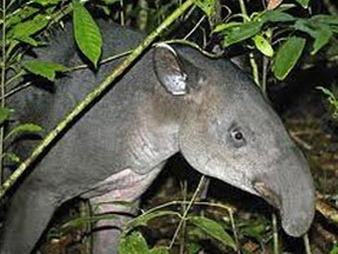
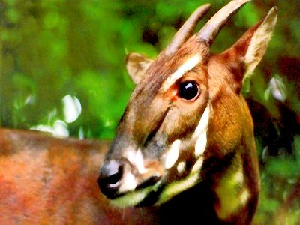
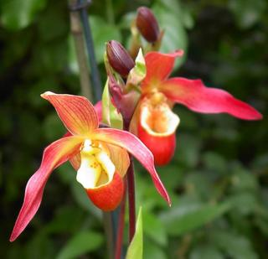
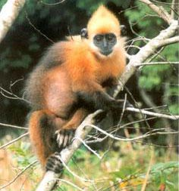
Dưới mức tối thiểu
→Nguy cơ tuyệt chủng
Bò xám Đông Dương
Sao la
Lan hài đỏ
Voọc Cát Bà

Slide 29
VI. TĂNG TRƯỞNG CỦA QUẦN THỂ

Slide 30
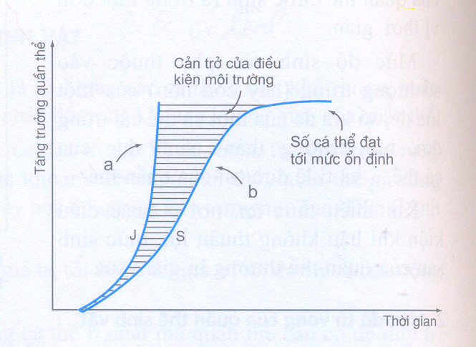
VI. TĂNG TRƯỞNG CỦA QUẦN THỂ
ĐẶC TRƯNG CƠ BẢN CỦA QUẦN THỂ
- Điều kiện môi trường thuận lợi: Tăng trưởng theo tiềm năng sinh học (đường cong tăng trưởng hình chữ J)
- Điều kiện môi trường không hoàn toàn thuận lợi: Tăng trưởng của quần thể thường bị giới hạn (đường cong tăng trưởng hình chữ S)
Tăng trưởng theo tiềm năng sinh học
Tăng trưởng theo thực tế của quần thể
Đường cong tăng tưởng
của quần thể

